Slide 1
Народні колискові пісні. «Ой ти, коте, коточок», «Ой ну, люлі, дитя, спать»
Урок 5

Slide 2
Актуалізація опорних знань
Які народні пісні вам подобаються? Чим саме?
Як пісня впливає на внутрішній стан людини? Чи може вона змінити ваш настрій?
На ваш погляд, народна пісня — це вид мистецтва? Власні думки обґрунтуйте.
Чому народні пісні пов’язані зі звичаями, обрядами, святами людей?
Чи правильно говорять, що пісня допомагає людині жити? Вмотивуйте власні міркування.

Slide 3
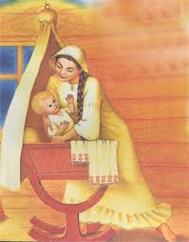
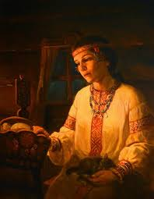
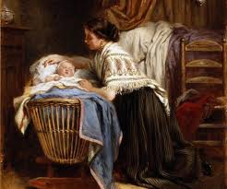
Нічого кращого немає, як тая мати молодая з своїм дитяточком малим.
Т. Шевченко

Slide 4
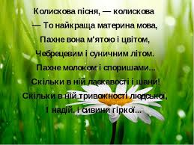

Slide 5

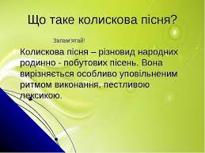
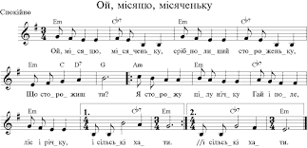
Колискова пісня — ліричний пісенний твір, який виконується матір’ю (рідше батьком чи іншим членом родини) над колискою дитини для того, щоб її приспати.

Slide 6
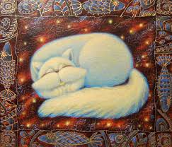
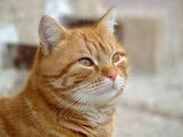
«Ой ти, коте, коточок».
У багатьох колисанках мотив присипання пов’язаний з ще однією напівміфічною істотою — котом. Кіт у слов’янських культах займає вагоме місце, він символ оберегу дому (спить на печі, стереже спокій; не відходить далеко від дому, завжди повертається). Крім того, очевидно, здавна була помічена здатність кота швидко засинати, спати більшу частину доби. З цим був пов’язаний звичай класти кота в колиску перед тим, як туди клали дитину.
Текстів, де кіт бере участь у заколисуванні дитини, дуже багато, у багатьох варіантах і різних поєднаннях. Подекуди чітко простежується віра в те, що кіт є оберегом для дитини.

Slide 7
«Ой ти, коте, коточок».
Тема: оспівування колискової малечі зі всілякими побажаннями: бути розумним, міцним здоров’ям, щасливим.
Ідея: віра матері у щасливе майбутнє своєї дитини.
Основна думка: для матері її дитина — найцінніше в житті, їй вона бажає всіляких благ.
Художні особливості твору.
Звертання: «Ой ти, коте, коточок!», «Ой, спи, дитя, до обіда»
Милозвучність мови підсилюється шляхом використання здрібні-ло-пестливих форм; «віночок», «м’ятоньки», «барвіночку», «Васи-лечку», «квіточки», «колисоньку», «головоньку», «кісточки», «сердечко», «говорушки», «ходусеньки», «ладусеньки».
Повтори: «ой щоб…»
Епітети: «запашний василечок», «добрий розум».

Slide 8
Обговорення змісту твору за питаннями:
Що являє собою кіт як свійська тварина?
З яких квітів дівчата будуть плести вінок?
Яке значення має сон у житті людини, зокрема для малят?
Що означають три квіточки, які мати принесе дитині?
Чому мати турбується, щоб у її дитини було здорове серце?
Як цей твір пов’язаний з усною народною творчістю?
А чи співала вам мати колискову? Про що саме?

Slide 9
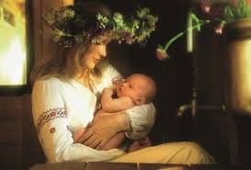
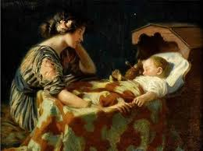
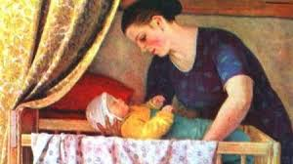
«Ой ну, люлі, дитя, спать»
Центральним є образ матері. Він сповнений мріями, думками про майбутню долю дитини. У пісні виливаються почуття жінки, її ставлення до дочки чи сина в паралельному зіставленні з її власною долею, роздумами про житття.

Slide 10
«Ой ну, люлі, дитя, спать»
Тема: співання матір’ю колискової як вияв любові до своєї дитини і бажання бачити її щасливою, здоровою.
Ідея: уславлення материнської турботи, щирості, піклування за милим дитинчам.
Основна думка: головним для матері є, щоб її дитинча:
Щастя-долю мало
І добрую годину.
Художні особливості пісні.
Порівняння: «як квіт червоніло».
Звертання: «ой ну, люлі, дитя, спать».
Епітет: «добра година».

Slide 11
Обговорення змісту твору за питаннями:
Чому матір, присипаючи дитину, бажає їй щасливої долі?
Чи можна вважати, що жінка доглядає дитину у скрутний час?
Про що свідчать три вижаті жінкою квітки?
Що символізує червоний квіт?
Для чого людині, особливо малим дітям, необхідно спати? Завдання. Спитайте у своєї мами, чи співала вона вам колискової і якої саме. Підготуйтеся її проспівати.

Slide 12
Тест 1. «Ой ти, коте, коточок»
1. Що заборонялося котику?
а) Лякати дівчат;
б) їсти сметану;
в)виходити на двір.
2. Яку квітку не будуть вплітати до вінка?
а) Васильок;
б) троянду;
в) барвінок.
3. Дитяті пропонується спати до обіду, поки…
а) приготується смачна їжа;
б) батько не принесе цікавих іграшок;
в) мати з міста прийде.
4. У творі згадується про три квіточки, друга з них…
а) сонлива;
б) щаслива;
в) зрослива.

Slide 13
Тест 1. «Ой ти, коте, коточок»
5. Від захворювання чого оберігається дитина?
а) Очей;
б) шлунку;
в) серця.
6. Для чого в колисанці звертаються до кота? Бо він…
а) пухнастий, муркоче і в такий спосіб присипля дитину:
б) символізує оберег дому;
в) є свійською твариною, яку полюбляють всі діти.
7. Чого бажає мати своїй дитині?
а) Стати справжнім громадянином країни;
б) щоб мала щастя-долю;
в) була багатою і грамотною.

Slide 14
Тест 2. «Ой ну, люлі, дитя, спать»
1. Мати намагається приспати дитину, бо…
а) дуже втомилася через вередливість малечі;
б) хотіла сама перепочити;
в) їй необхідно було йти жито жати.
2. Скільки квіток вижала мати?
а) Дві;
б) три;
в) п’ять.
3. Якою була друга квітка, що вижала мати?
а) Сонливою;
б) щасливою;
в) дрімливою.
4. Чого бажає мати дитині, співаючи їй колискову?
а) Щастя-долі;
б) не бути ледачою;
в) стати мудрою і розумною.
5. Який художній засіб використано в наступному рядку колискової: «Як квіт, червоніло»?
а) Епітет;
б) метафора;
в) порівняння.

Slide 15

Ключ
Тест 1.
Тест 2.
1.а
2.б
3.в
4.а
5.в
6.б
7.б
1.в
2.б
3.в
4.а
5.в

